Slide 1
Redis
研发中心

Slide 2
Redis特点
单线程应用
胜任高速缓存
Key-Value存储，NoSQL
五种数据类型：
String(串)
列表(List)
集合(Set)
哈希表(Hash)、
有序集(zset)

Slide 3
安装
启动服务器
redis-server.exe redis.windows.conf
启动客户端
redis-cli -h host -p port
redis-cli -h 127.0.0.1 -p 6379

Slide 4
配置文件
redis.conf
绑定的主机地址：bind 192.168.1.10
监听端口，默认端口为6379, port 6379
设置数据库的数量
databases 16
Master – Slave配置：主-从服务器

Slide 5
Redis 服务器信息
redis 127.0.0.1:6379> INFO

Slide 6
Strings类型
设置给定key存储的数据: set key value
获取给定key存储的数据: get key
删除给定key存储的数据: del key
redis 127.0.0.1:6379> SET name "runoob"
OK
redis 127.0.0.1:6379> GET name
"runoob“

Slide 7
Lists类型
从左/右边压入数据: lpush/rpush key value
从左/右边弹出数据: lpop/rpop key
获取给定范围的数据：lrange key start end
获取一个下标的值：lindex key ndx
redis 127.0.0.1:6379> lpush runoob redis
(integer) 1
redis 127.0.0.1:6379> lpush runoob mongodb
(integer) 2
redis 127.0.0.1:6379> lpush runoob rabitmq
(integer) 3
redis 127.0.0.1:6379> lrange runoob 0 10

Slide 8
Set类型
增加item到set: sadd key item
返回整个set的items: smembers key
检查一个item是否在set中: sismemeber key item
从set中删item: srem key item
redis 127.0.0.1:6379> sadd runoob rabitmq
(integer) 0
redis 127.0.0.1:6379> smembers runoob
Notes:
MULTI
SET book-name "Mastering C++ in 21 days"
GET book-name
SADD tag "C++" "Programming" "Mastering Series"
SMEMBERS tag
EXEC

Slide 9
Hash（哈希）
存储键值到hash： hset hashtable key value
获取指hash key的值: hget hashtable key
获取整个hash: hgetall hashtable
删除一个key: hdel hashtable key
hmset: 设置多个值
redis> HMSET myhash field1 "Hello" field2 "World"
"OK"
redis> HGET myhash field1
"Hello"
redis> HGET myhash field2
"World"

Slide 10
zset(有序集合)
不同的是每个元素都会关联一个double类型的分数。redis正是通过分数来为集合中的成员进行从小到大的排序。
zset的成员是唯一的,但分数(score)却可以重复。

Slide 11
zset(有序集合)
加入成员以及对应的分值到ZSET：
zadd key score item
以顺序次序从给定位置范围获取ZSET的项：
zrange key start end
基于分值范围获取ZSET中的项:
zrange key scoreStart scoreEnd
删除ZSET中的项:
zrem key item

Slide 12
Redis 事务
Redis 事务可以一次执行多个命令， 并且带有以下两个重要的保证：
事务是一个单独的隔离操作：事务中的所有命令都会序列化、按顺序地执行。事务在执行的过程中，不会被其他客户端发送来的命令请求所打断。
事务是一个原子操作：事务中的命令要么全部被执行，要么全部都不执行。
一个事务从开始到执行会经历以下三个阶段：
开始事务。
命令入队。
执行事务。

Slide 13
Redis 事务命令
DISCARD
取消事务，放弃执行事务块内的所有命令。
EXEC
执行所有事务块内的命令。
MULTI
标记一个事务块的开始。
UNWATCH
取消 WATCH 命令对所有 key 的监视。
WATCH key [key ...]
监视一个(或多个) key ，如果在事务执行之前这个(或这些) key 被其他命令所改动，那么事务将被打断。

Slide 14
示例
redis 127.0.0.1:6379> MULTI
OK
redis 127.0.0.1:6379> SET book-name "Mastering C++ in 21 days"
QUEUED
redis 127.0.0.1:6379> GET book-name
QUEUED
redis 127.0.0.1:6379> SADD tag "C++" "Programming" "Mastering Series"
QUEUED
redis 127.0.0.1:6379> SMEMBERS tag
QUEUED
redis 127.0.0.1:6379> EXEC

Slide 15
脚本
Redis使用 Lua 解释器来执行脚本
减少客户机与服务器之间的交互次数

Slide 16
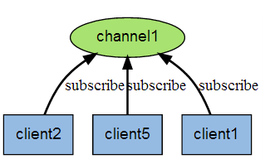
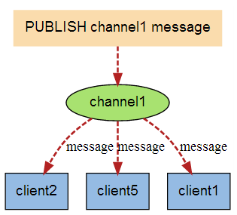
发布-订阅

Slide 17
发布-订阅
在一个redis-cli命令行：
redis 127.0.0.1:6379> SUBSCRIBE redisChat
在另一个redis-cli命令行：
redis 127.0.0.1:6379> PUBLISH redisChat "Learn Redis"

Slide 18
Redis运维方面的内容
安全
数据备份与恢复
主-从服务器
集群服务器

Slide 19
Reddit文章投票网站
如果一篇文章获得至少200张支持票（暂时不支持反对票），则这篇文章被认为是有趣的文章，将这篇文章放到top 100至少一天

Slide 20
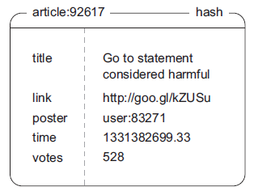
使用Hash存储文章

Slide 21
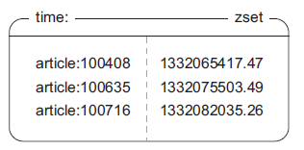
有序集合-文章和它的发布时间

Slide 22
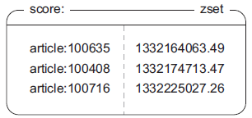
有序集合-文章和它的评分

Slide 23
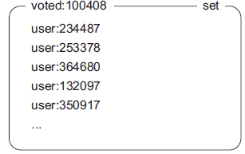
集合 – 记录用户所投票的文章

Slide 24
代码阅读
发表文章

